Slide 1
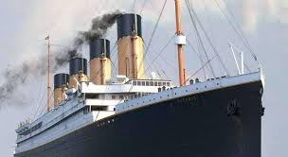
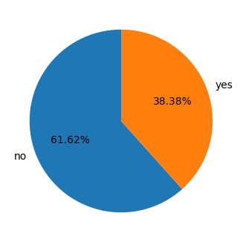
El Titanic fue un accidente con una
tasa de mortalidad alta.
Tasa de supervivencia
Mortalidad 61,62%

Slide 2
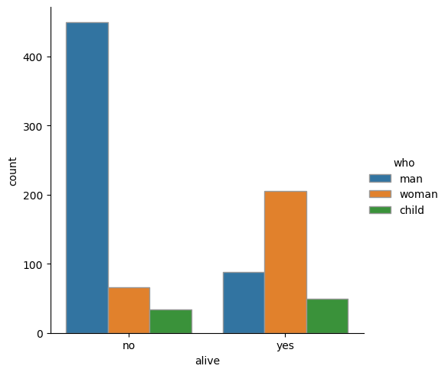
En esa ocasión los datos apoyan que se dio el
"Las mujeres y los niños primero", pero...
Mayor proporción de muertes en hombres

Slide 3
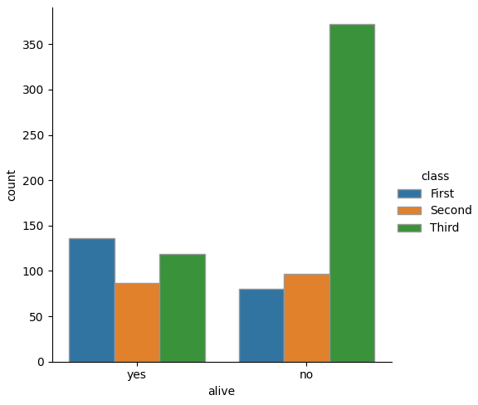
... que la clase en la que se viajes tuvo una
influencia significativa y podría explicar...
Los que viajaban en tercera clase tenían más probabilidades de morir

Slide 4
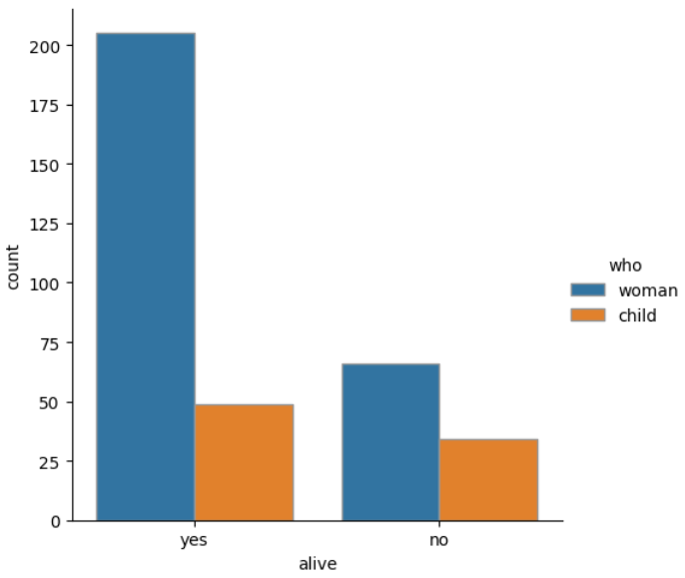
... las diferencias de tasas de supervivencia entre mujeres y niños.
Las mujeres tuvieron una tasa de supervivencia mayor a los niños

Slide 5
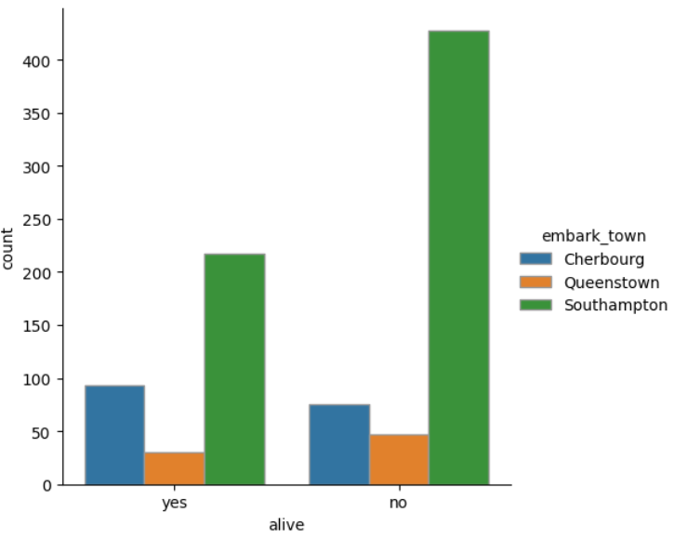
Además aunque el puerto de embarque parece influir
La ciudad de Southampton fue el puerto dónde embarcaron la gran mayoría de pasajeros que murieron

Slide 6
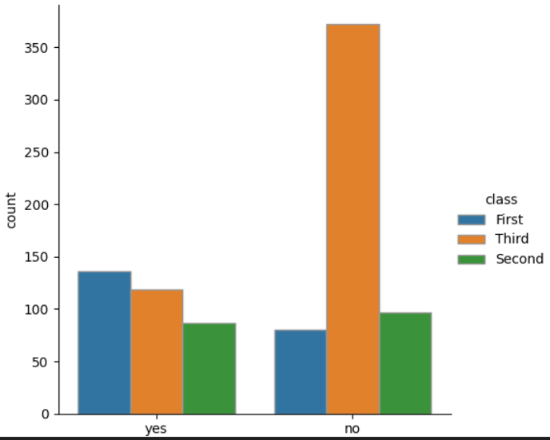
se podría asumir que lo fue el tipo de pasaje que embarcó en cada uno.
Los pasajeros de tercera clase fueron los que tuvieron menor tasa de supervivencia

